Slide 1
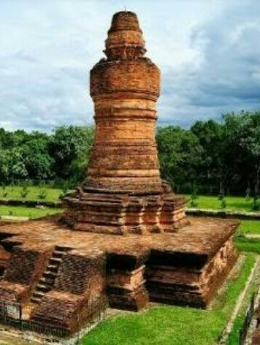
Kerajaan Melayu
Jusfendy,Justin,Rio,Yuven
Crisis!

Slide 2
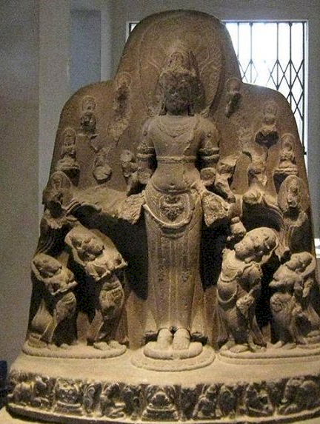
01
Sejarah Melayu
You can enter a subtitle here if you need it

Slide 3
Letak Kerajaan Melayu
Kerajaan Melayu atau juga dikenal dengan Malayu merupakan salah satu kerajaan yang berdiri di Pantai Sumatera Timur. Nama Malayu berasal dari bahasa Sanskerta, yakni kata Malaya yang berarti bukit.
Di mana letak Kerajaan Sunda? Para ahli menyatakan bahwa pusat kerajaan Melayu berada di hulu Sungan Batang Hari, Jambi.
Sejarah Kerajaan Melayu
Kerajaan Melayu merupakan bagian dari perjalanan sejarah kerajaan-kerajaan yang ada di nusantara. Kerajaan Melayu pernah berdiri dan mengukir sejarah pada zamannya.
Uraian di bawah ini adalah bagaimana sejarah Melayu sejak berdiri hingga mengalami kemunduran.

Slide 4
Berdirinya Kerajaan Melayu
Kerajaan Melayu didirikan pada abad ke-7, namun tidak diketahui siapa pendiri dan bercorak agama apa kerajaan ini.
Pusat pemerintahan Melayu pada awal berdirinya di Minanga. Akan tetapi pada abad ke-13, pusat pemerintahan dipindahkan ke Dharmasraya. Kemudian pada abad ke-15 dipindahkan lagi ke Pagaruyung.
Perkembangan Melayu
Pada 645 M, Kerajaan Melayu pertama kali mengirim utusannya ke Tiongkok. Hal ini diberitakan T’ang-Hui-Yao yang disusun oleh Wang p’u.
Pada awal pemerintahannya, Melayu memiliki kendali atas perdagangan di Selat Malaka.
Kemudian munculnya Kerajaan Sriwijaya pada 670 M, menyebabkan Melayu tidak lagi mengirimkan utusannya ke Tiongkok.
Diperkirakan bahwa Melayu telah menjadi di bawah pemerintahan Sriwijaya pada 685 M.

Slide 5
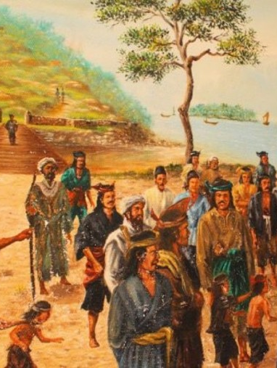
02
Raja&peninggalan melayu

Slide 6
Raja yang dapat disebutkan pernah memimpin Kerajaan Melayu, yaitu:
Srimat Trailokyaraja Maulibhusana Warmadewa (1183 M)
Srimat Tribhuwanaraja Mauli Warmadewa (1286 M)
Akarendrawarman (1316 M)
Adityawarman (1347 M)
Ananggawarman (1375 M)
Peninggalan Kerajaan Melayu
Prasasti Grahi
Prasasti Grahi merupakan prasasti yang berisi perintah Raja Dharmasraya pertama kepada Bupati Grahi, Mahesanapati Galanai, untuk membuat arca Buddha. Kemudian sang bupati mengutus Mraten Sri Nano untuk membuatnya.

Slide 7
Prasasti Padang Roco (Arca Amoghapasa)
Prasasti ini diberikan oleh Raja Kertanegara dari Kerajaan Singasari kepada Dharmasraya pada masa Srimat Tribhuwanaraja Mauli Warmadewa.
Prasasti ini tertulis dalam Arca Amoghapasa dan membahas tentang harapan Singasari agar Dharmasraya selalu bahagia.
Prasasti Suruaso
Prasasti ini juga disebut dengan Prasasti Batu Bapahek, yang berangka tahun 1297 Saka atau 1375 M.
Dijelaskan bahwa prasasti Suruaso berisi keberhasilan Adityawarman telah menyelesaikan pembangunan saluran air yang proyeknya sudah dimulai sejak era raja sebelumnya, Srimat Sri Akarendrawan. Hal ini dijelaskan oleh J.G. de Casparis dalam Kerajaan Melayu dan Adityawarman (235-256)
Prasasti Kuburajo
Prasasti ini ditemukan pada 1877 di Kuburajo, Tanah Datar, Sumatera Barat. Situs sejarah ini mengandung pujian-pujian terhadap raja Adityawarman yang dituliskan dalam bahasa Sanskerta. Prasasti Tanjore merupakan situs yang dikeluarkan oleh Rajendra Chola I bertarikh 1030.

Slide 8
03
Perkembangan Melayu

Slide 9
Perkembangan kerajaan melayu dimulai pada abad ke 4 dan berakhir setelah kebijakan pemerintah kolonial tentang penghapusan berbagai kerajaan nusantara ke dalam kesatuan wilayah yang disebut nederlanche undie memasuki abad 19 dan 20.
Perkembangan hingga abad ke 13 menunjukkan kerajaan melayu berakar pada 3 kerajaan yang berada di sumatera pada abad ke 4 dan ke 7, yaitu kerajaan konying, tupo dan, kantoli.
Memasukki abad 13 kerajaan melayu kembali menjadi besar dan menguasai bekas wilayah sriwijaya. Pusat kerajaan pada periode ini berada di Dharmasraya yakni di daerah hulu sungai batang hari dan termasuk wilayah sumatera barat sekarang.
Namun pada penghujung abad ke 13, kerajaan melayu terpaksa mengakui kekuasaan singhasari setelah yang disebut terakhir melakukan expedisi yg disebut pamalayu.

Slide 10
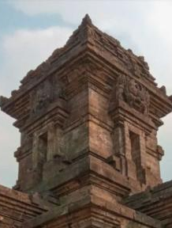
04
Runtuhnya Kerajaan Melayu

Slide 11
Keruntuhan kerajaan melayu bisa disebabkan oleh 2 sebab
Kedudukan kerajaan ini makin terdesak karena munculnya kerajaan-kerajaan besar yang juga memiliki kepentingan dalam bidang perdagangan, seperti Kerajaan Siam di sebelah utara yang menguasai daerah-daerah di Semenanjung Malaka termasuk Tanah Genting Kra. Dan Kerajaan Singasari di daerah timur yang dipimpin oleh Raja Kertanegara dengan mengirim ekspedisi ke arah barat (Ekspedisi Pamalayu) yang mengadakan pendudukan terhadap Kerajaan Melayu, Pahang, dan Kalimantan, sehingga mengakibatkan kedudukan Sriwijaya makin terdesak
Faktor Ekonomi: Aktivitas perdagangan berkurang karena daerah strategis perdagangan yng dikuasai Sriwijaya jatuh ke kekuasaan raja-raja di sekitarnya. Sehingga sejak akhir abad ke-13 Sriwijaya menjadi kerajaan kecil dan wilayahnya terbatas pada daerah Palembang. Kerajaan Sriwijaya yang kecil & lemah akhirnya dihancurkan oleh kerajaan Majapahit tahun 1377 M.

